Slide 1
Olho de Tandera Jefferson Ribeiro

Slide 2
Projeto de Inclusão Social aos Deficientes Visuais
Um projeto que visa dar mais qualidade de vida e facilidades aos deficientes

Slide 3
Dificuldades
Os deficientes visuais possuem enumeras dificuldades de se locomover seja em áreas internas (residências e lojas), ou seja pelo em perímetros urbano ou externo, em cada um dos casos a dificuldade e o constrangimento e grande
Fora isso a dificuldade de se localizar dificulta o dia a dia do deficiente, que tem de depender do favor de outras pessoas para se deslocar

Slide 4
Você consegue enxergar o que está escrito abaixo?
Certamente você não conseguiu enxergar e provavelmente deve ter pensado que não tinha nada, pois bem você experimentou a sensação da visão do mundo de um cego por alguns instantes, de saber que pode existir algo ali e não saber o que e.
Não conseguiu ver? vamos te dar uma bengala para facilitar

Slide 5
Você consegue enxergar o que está escrito abaixo?
Certamente você não conseguiu enxergar e provavelmente deve ter pensado que não tinha nada, pois bem você experimentou a sensação da visão do mundo de um cego por alguns instantes, de saber que pode existir algo ali e não saber o que e.
Além disso a bengala facilitou muito sua visão não e?Vamos acrescentar o olho de Tandera e vera o resultado

Slide 6
Você consegue enxergar o que está escrito abaixo?
Certamente você não conseguiu enxergar e provavelmente deve ter pensado que não tinha nada, pois bem você experimentou a sensação da visão do mundo de um cego por alguns instantes, de saber que pode existir algo ali e não saber o que e.
Percebeu como o Olho de Tandera facilitou a visualização!

Slide 7
Solução
Sensores ultrassônicos
Os sensores ultrassônicos serão colocados de diversas formas, no intuito de facilitar seu deslocamento, avisando sobre possíveis barreiras / obstruções
vibracall
os vibracalls irão alertar seu usuário vibrando no lado em que foi encontrado o possível obstáculo.

Slide 8
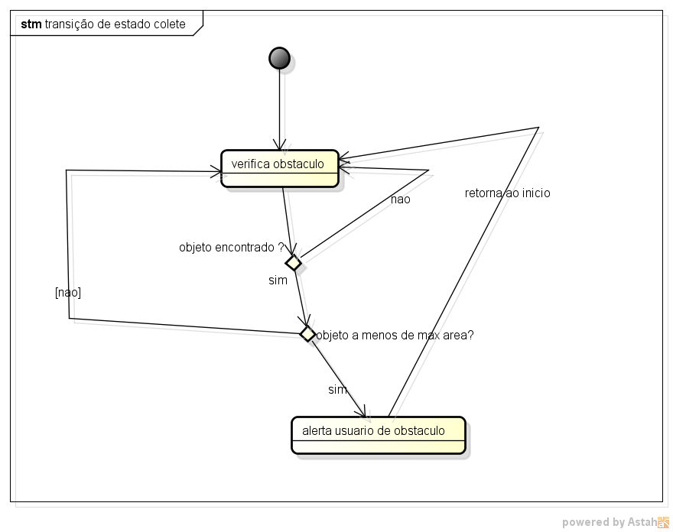

Slide 9
Aplicativo Olho de Tandera
com esse aplicativo será possível a alteração de modos residenciais e urbanos , além das funções de ativação e desativação de alertas vibracall e por áudio
O aplicativo ainda dará ao seu usuário a função liga e desliga tanto do colete quanto dos alertas

Slide 10
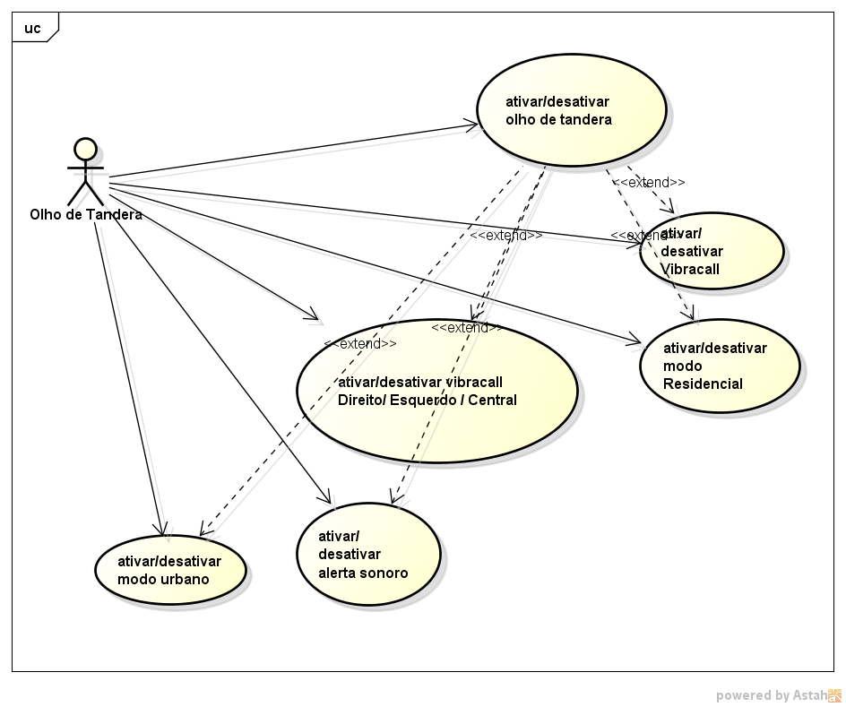

Slide 11
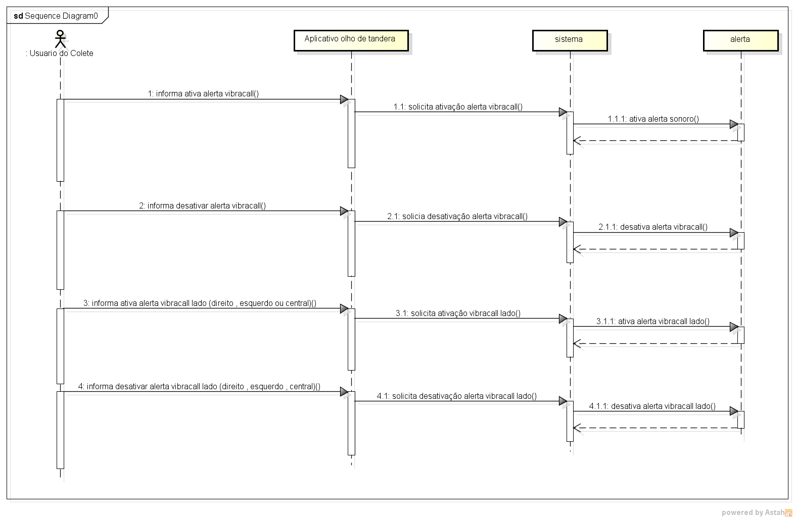

Slide 12
Tecnologias
Arduino
Sensores ultrassonicos
Vibracalls
Android studio
Java 8
Colete

Slide 13
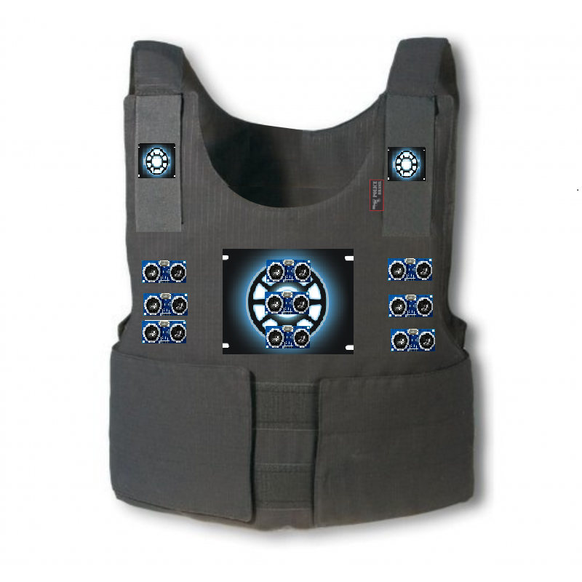

Slide 14

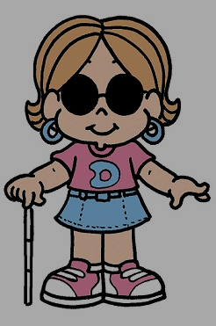
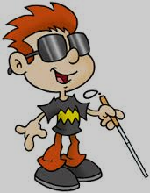
Obrigado !!!

